Slide 1
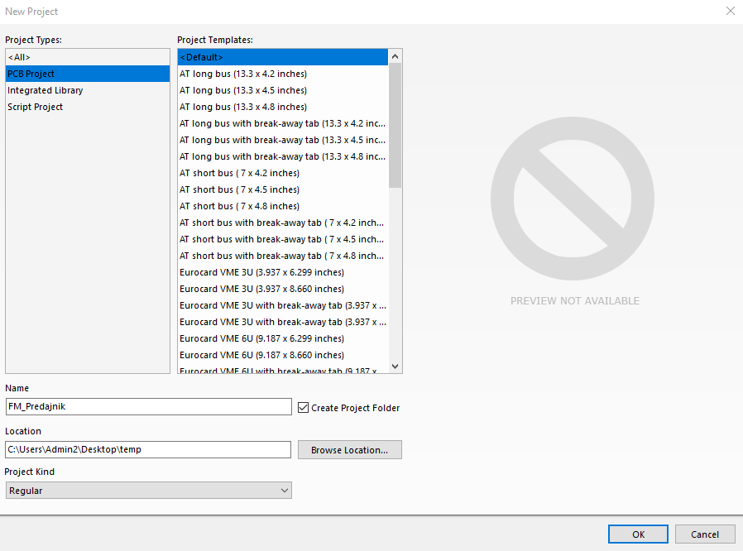
Projekat FM Predajnik: Shematic

Slide 2
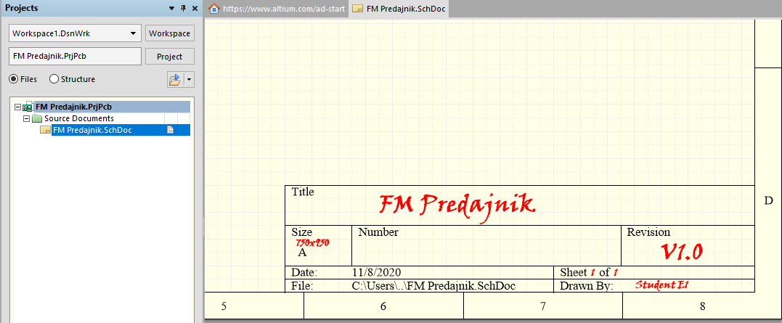
Opisni parametri projekta
Parametri:
Name: Title, Value: FM Predajnik
Name: Size, Value: 750x950
Name: Revision, Value: V1.0
Name: Shet no. Value: 1
Name: Sheet Total, Value: 1
Name: Drawn by, Value: Student E1
Sheet Options:
Snap grid: 10
Custom Style Sheet: 750x950
Sheet Color: 214
X region count: 8
Y region count: 4
Text font: Viner Hand ITC

Slide 3
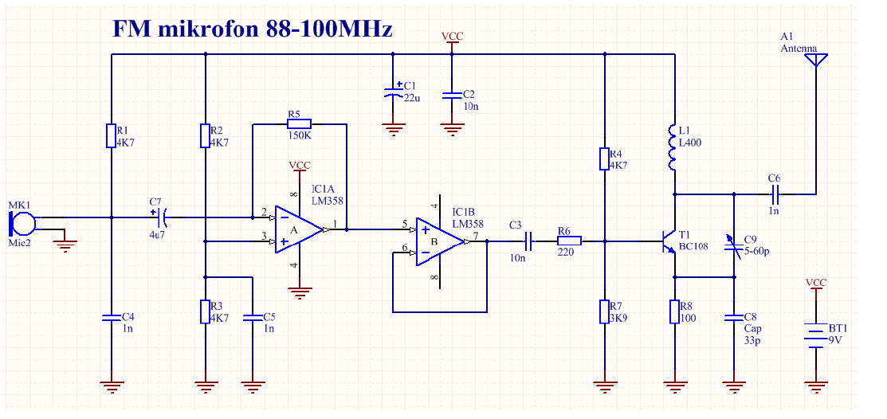
Električna Šema
Inductor, capacitor, Antenna, Battery,
Mic, npn
!

Slide 4
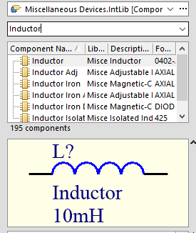
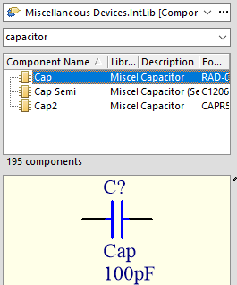
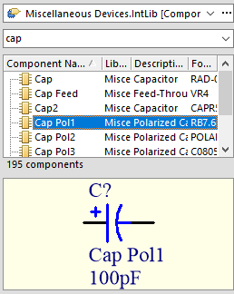
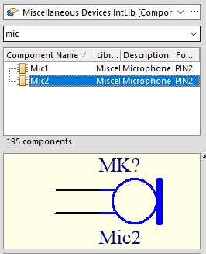
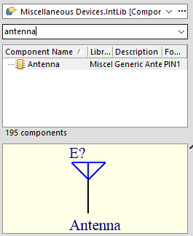
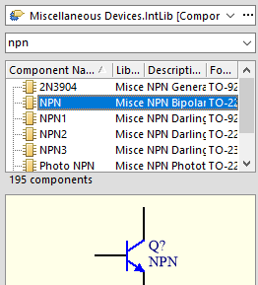
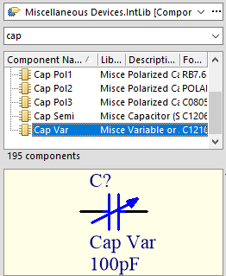
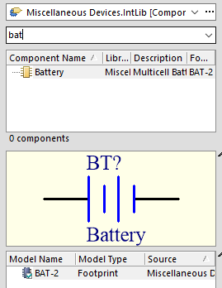
Pretraga standardnih komponenti
U Miuscellaneous Devices.IntLib

Slide 5
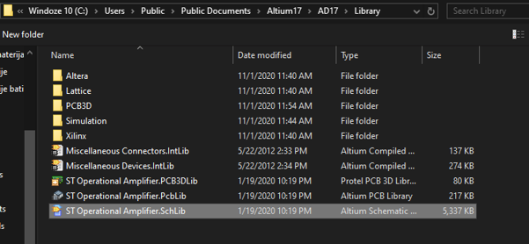
Kako da dodamo operacioni Pojačavač LM358
Kopirati biblioteku ST Opeartional Amplifier.SCHlib negde na lokalni disk

Slide 6
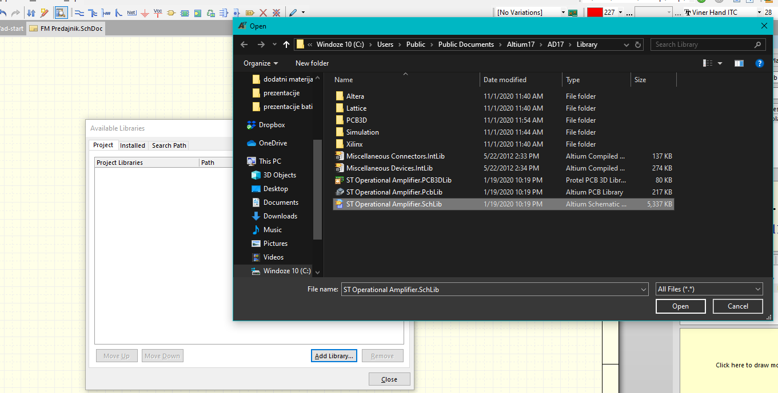
Dodavanje u projekat biblioteke
ST Operational Amplifier.SchLib
Design->Add/Remove Libraries

Slide 7
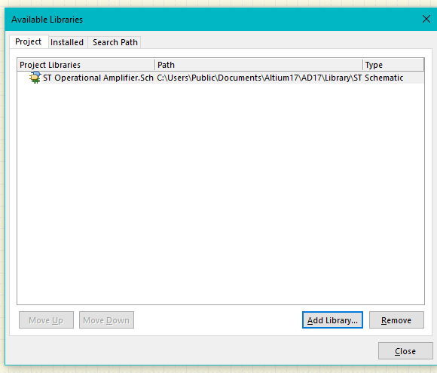
Pogled na dodate biblioteke

Slide 8
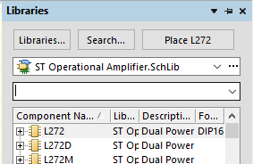
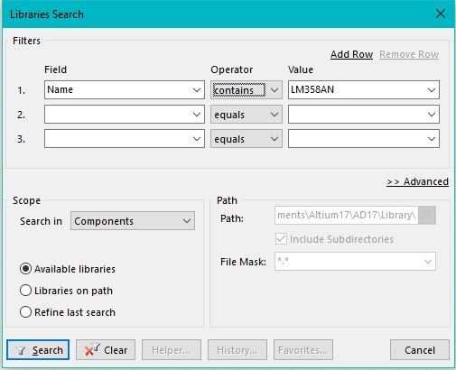
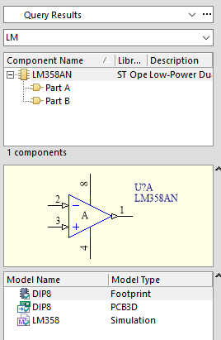
Pretraga na Search

Slide 9
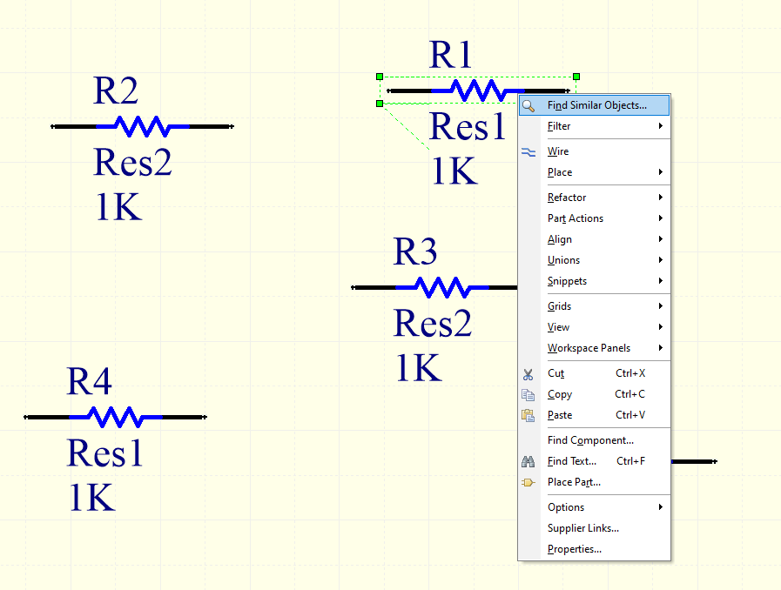
Find Similar Objects: promena parametara za skup od više objekata

Slide 10
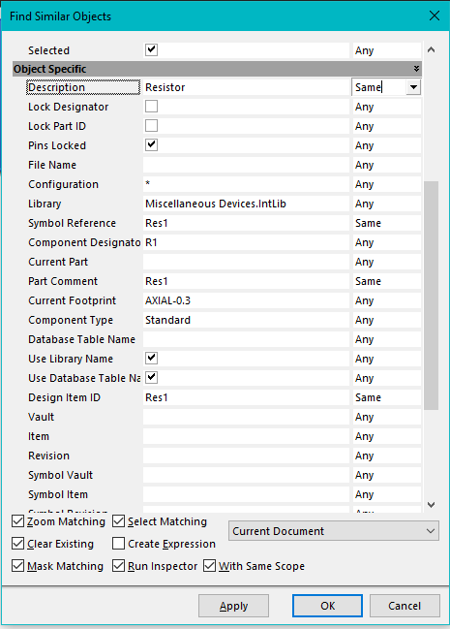
Zadavanje kritičnih parametara
Obavezno štiklirati
Select Matching i Run Inspector
pre potvrde na OK

Slide 11
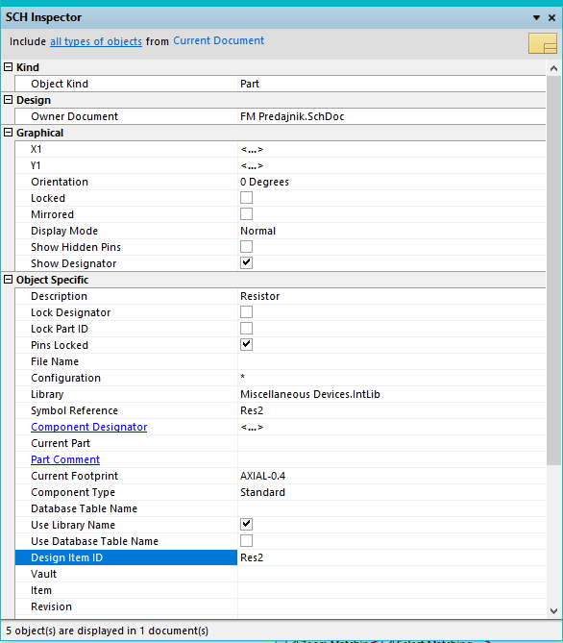
Promena ključnih parametara u
Prozoru RunInspector
Upisati Res2 i pritisnuti ENTER
Koja promena se dogodila?
Design item ID određuje koja
Komponenta je postavljena
(odnosno koju ćemo postaviti
umesto RES1)

Slide 12
Kako promeniti npr. Futprint svih otpornika odjednom?
Ključni parametar u Run Inspector prozoru:
Current Footprint
Postaviti novi futprint za sve otpornike na: c0805 umseto futprinta AXIAL-0.4

Slide 13
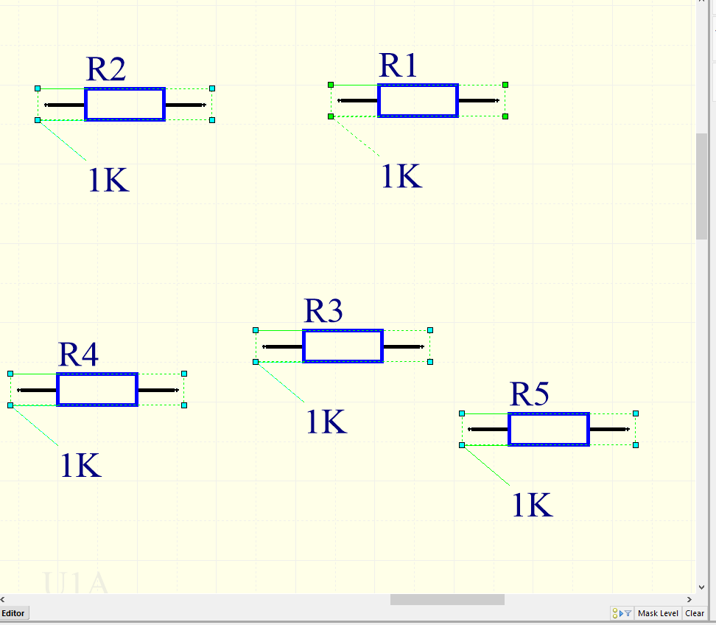
Rezultat zadate komande za grupnu promenu simbola otpornika na šemi
Komandu završimo na Clear

Slide 14
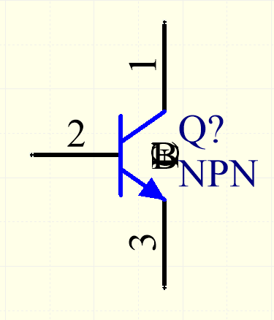
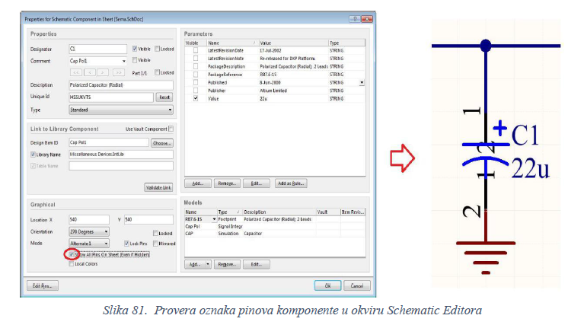
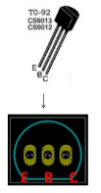
Kako proveriti da li su pinovi na dobrim pozicijama i zašto je ovo važno?

Slide 15
Altium biblioteke download link:
https://drive.google.com/drive/folders/14lXfgOMM8x9VGgV75Jc6ohg5cdHz68-i?usp=sharing

Slide 16
Da li tranzistor odgovara modelu postavljenom na šemi?
Pronaći datasheet komponente BC108 i proveriti pinout, da li se slaže sa
Generičkim simbolom npn koji ste nacrtali na šematiku?
Po potrebi otključati pinove tranzistora na šemi i izvršiti korekciju prema datasheet-u...

Slide 17
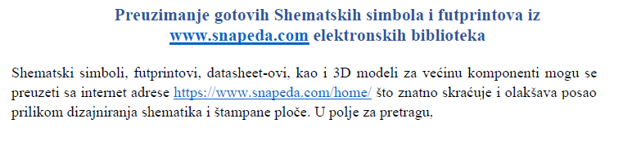
Uneti naziv komponente I odabrati shematsku biblioteku

